Slide 1
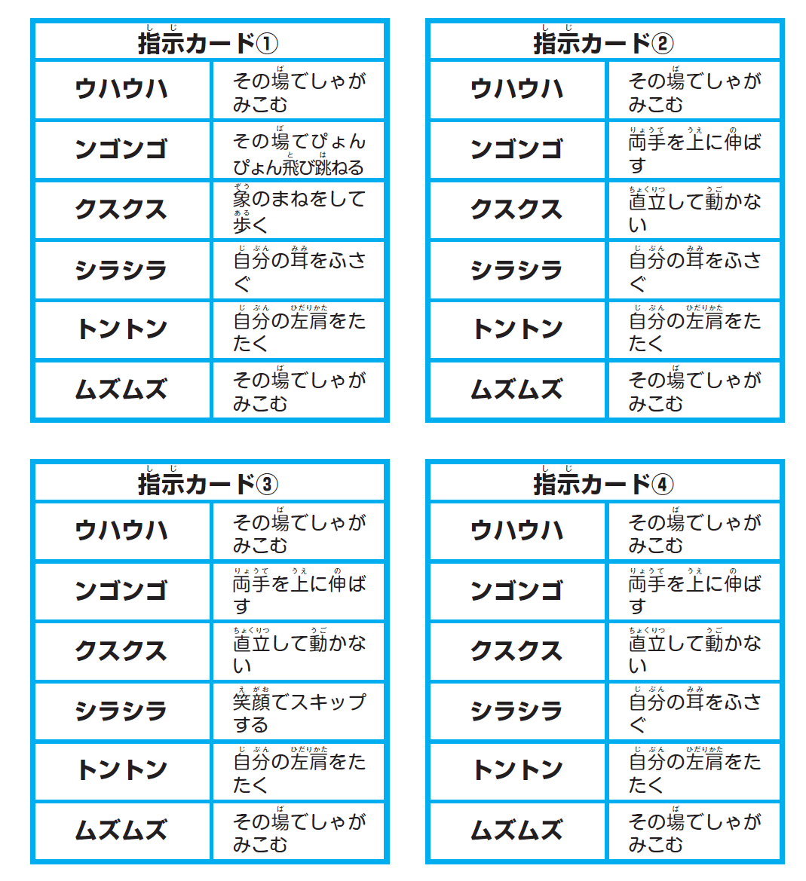
ワークシート
資料参考： http://www.pref.kanagawa.jp/cnt/f7295/p26857.html

Slide 2
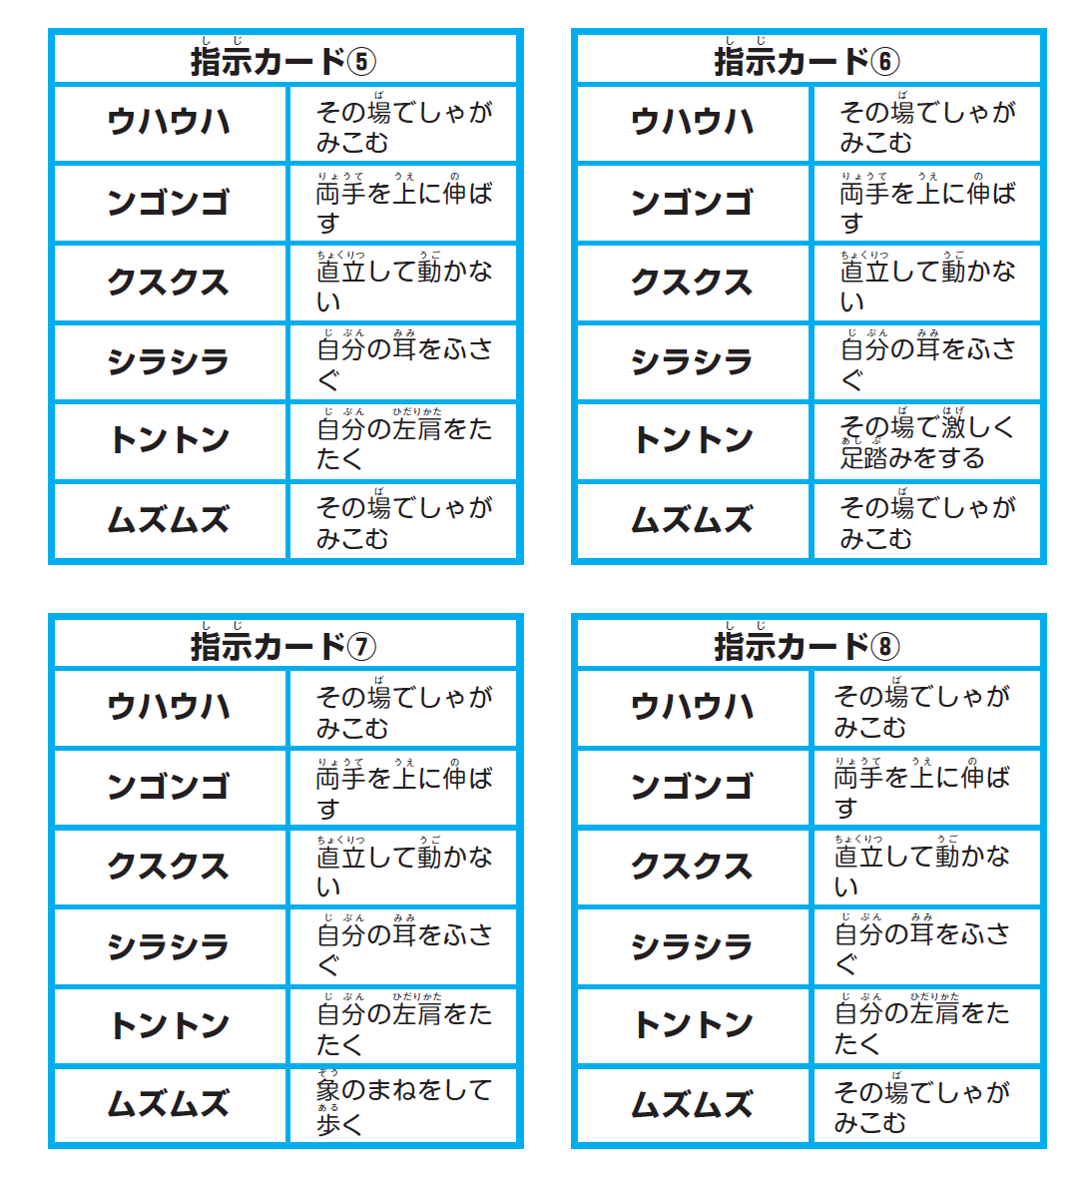
ワークシート
資料参考： http://www.pref.kanagawa.jp/cnt/f7295/p26857.html

Slide 3
あっていい違い？ ないほうがいい違い？ １ Ｅ市ではごみを出すときには５枚１００円の有料のごみ袋を使わなくてはならないが、Ｆ市ではどのようなごみ袋を使ってもよい。
ワークシート「ちがいのちがい」
資料参考：滋賀県人権センター
あっていい違い？ ないほうがいい違い？
２
両親は妹には後片付けを言いつけるが、兄には何も言わない。
あっていい違い？ ないほうがいい違い？
３
イスラム教徒は豚肉を食べず、ヒンドゥー教徒は牛肉を食べない。
あっていい違い？ ないほうがいい違い？
４
日本では箸を使って食事をするが、スリランカでは右手の指を使ってを食事をする。
あっていい違い？ ないほうがいい違い？
５
部課長のイスにはひじかけがついているが、他の社員のにはついていない。
あっていい違い？ ないほうがいい違い？
６
わが子のクラスは宿題が少ないが、隣のクラスはどっさり出る。
あっていい違い？ ないほうがいい違い？
７
ジョン君は肌の色が黒いが、トム君は白い。
あっていい違い？ ないほうがいい違い？
８
１０歳のエリちゃんは毎日小学校に行っているが、同じ年のオスカー君は毎日路上でガムを売っている。
あっていい違い？ ないほうがいい違い？
９
中学卒業後、田中さんは就職したが、山田さんは高校へ進学した。
あっていい違い？ ないほうがいい違い？
１０
ドイツの勤労者の今年の夏季連続休暇日数は平均２３日だが、日本は８日だ。
あっていい違い？ ないほうがいい違い？
１１
野球部では、上級生はグラウンドの整備をしないが、下級生はいつも整備しなくてはいけない。
あっていい違い？ ないほうがいい違い？
１２
女性は１６歳で結婚できるが、男性は１８歳にならなければ結婚できない。

Slide 4
あっていい違い？ ないほうがいい違い？ １３ バレンタインデーに小林係長は女性社員からチョコレートを１０個もらったが、鈴木部長は何ももらわなかった。
ワークシート「ちがいのちがい」
資料参考：滋賀県人権センター
あっていい違い？ ないほうがいい違い？
１４
Ａさんの通う高校ではアルバイトが認められているが、Ｂさんの通う高校では禁止されている。
あっていい違い？ ないほうがいい違い？
１５
A社の入社応募用紙（履歴書）には、親の職業を記入する欄があるが、B社のにはない。
あっていい違い？ ないほうがいい違い？
１６
外国人のＣさんは、日本国籍を持っていないという理由でマンションの入居を断られた。
あっていい違い？ ないほうがいい違い？
１７
あるバス会社の運転手応募の求人広告に「男性のみ」と書いてあった。
あっていい違い？ ないほうがいい違い？
１８
Aホテルには車椅子用のスロープがあるが、Bホテルにはない。
あっていい違い？ ないほうがいい違い？
１９
女性専用車はあるが、男性専用車はない。
あっていい違い？ ないほうがいい違い？
２０
同じことをしても、兄は怒られるが、弟は怒られない。
あっていい違い？ ないほうがいい違い？
２１
鳥取県では２６校の中から１校が夏の全国高校野球選手権大会に出場するが、神奈川県では２０４校の中から１校が出場する。
あっていい違い？ ないほうがいい違い？
２２
Ｄ町の町営バスは、中学生は有料だが、６５歳以上の人は無料で乗れる。
あっていい違い？ ないほうがいい違い？
２３
世界の多くの国では１８歳から投票できるが、日本では２０歳にならないと投票できない。
あっていい違い？ ないほうがいい違い？
２４
浩君はスマホを持っているが、守君はスマホを持っていない。

Slide 5
ワークシート

